Slide 1


Information Profixio

Slide 2


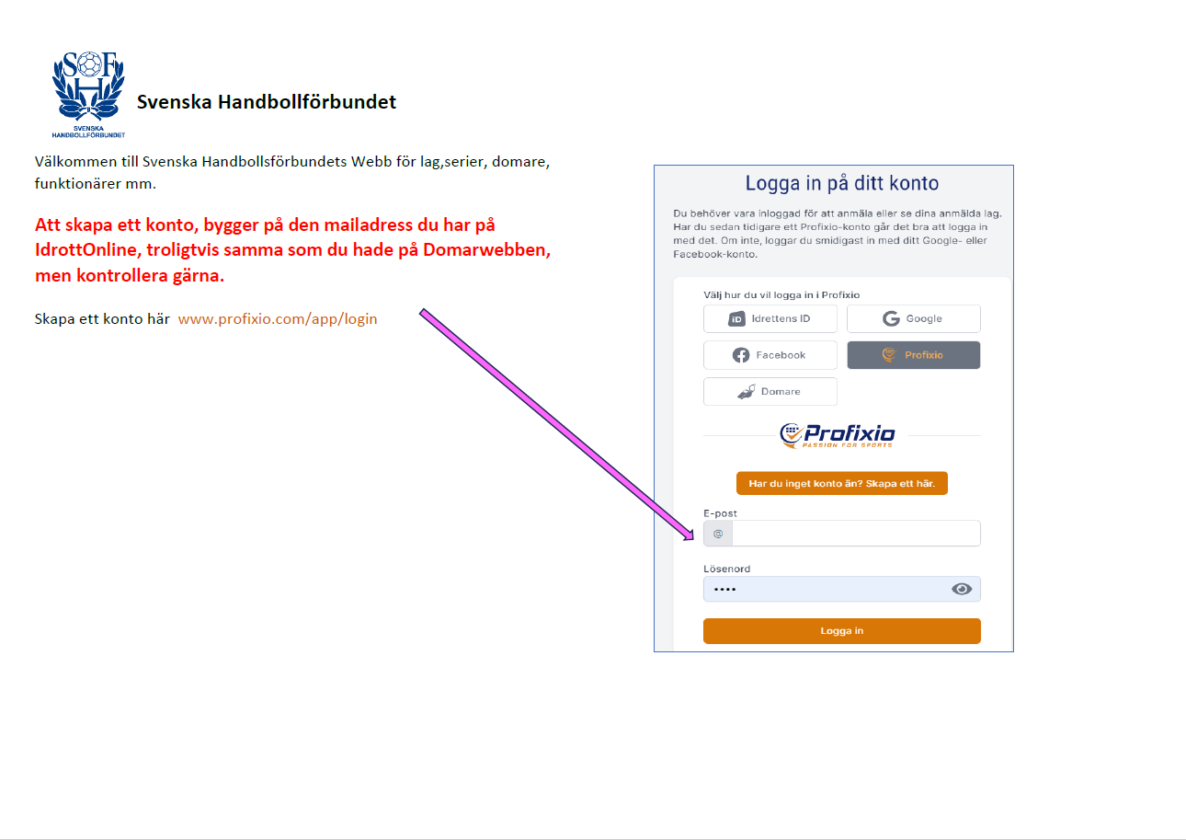
Information om Profixio: Att logga in
Notes:
2

Slide 3
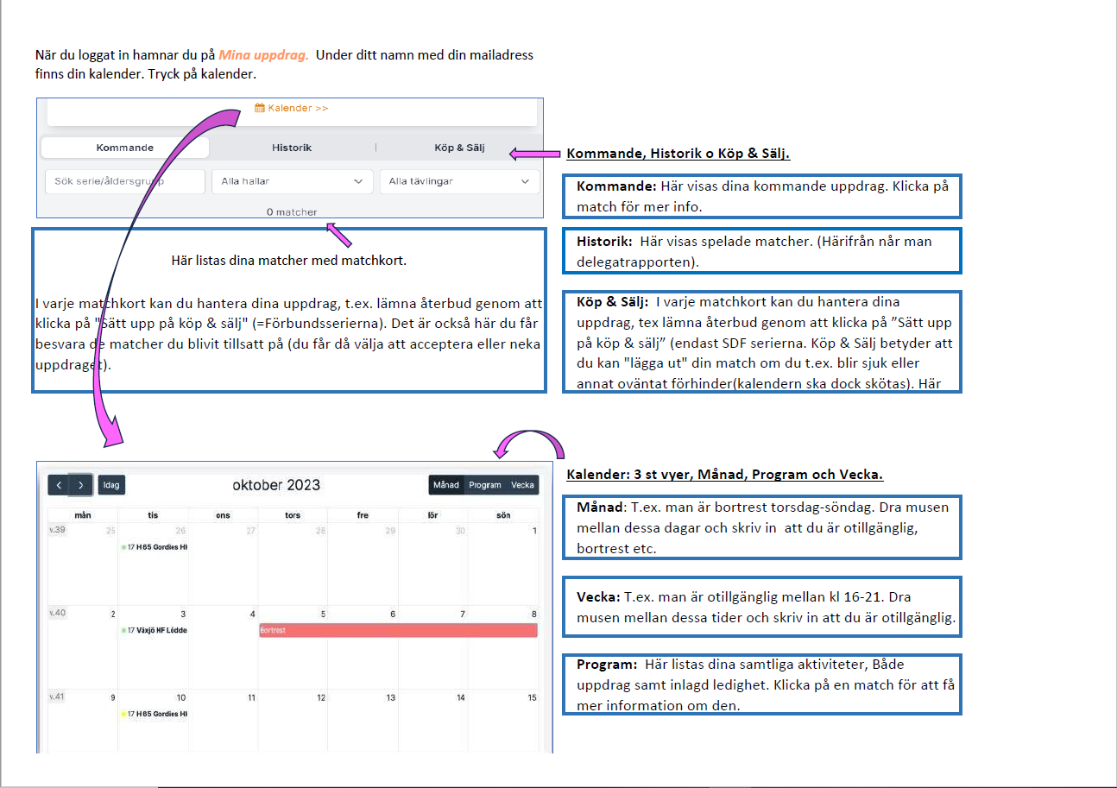
Information om Profixio: Mina uppdrag, funktioner
Notes:
3

Slide 4
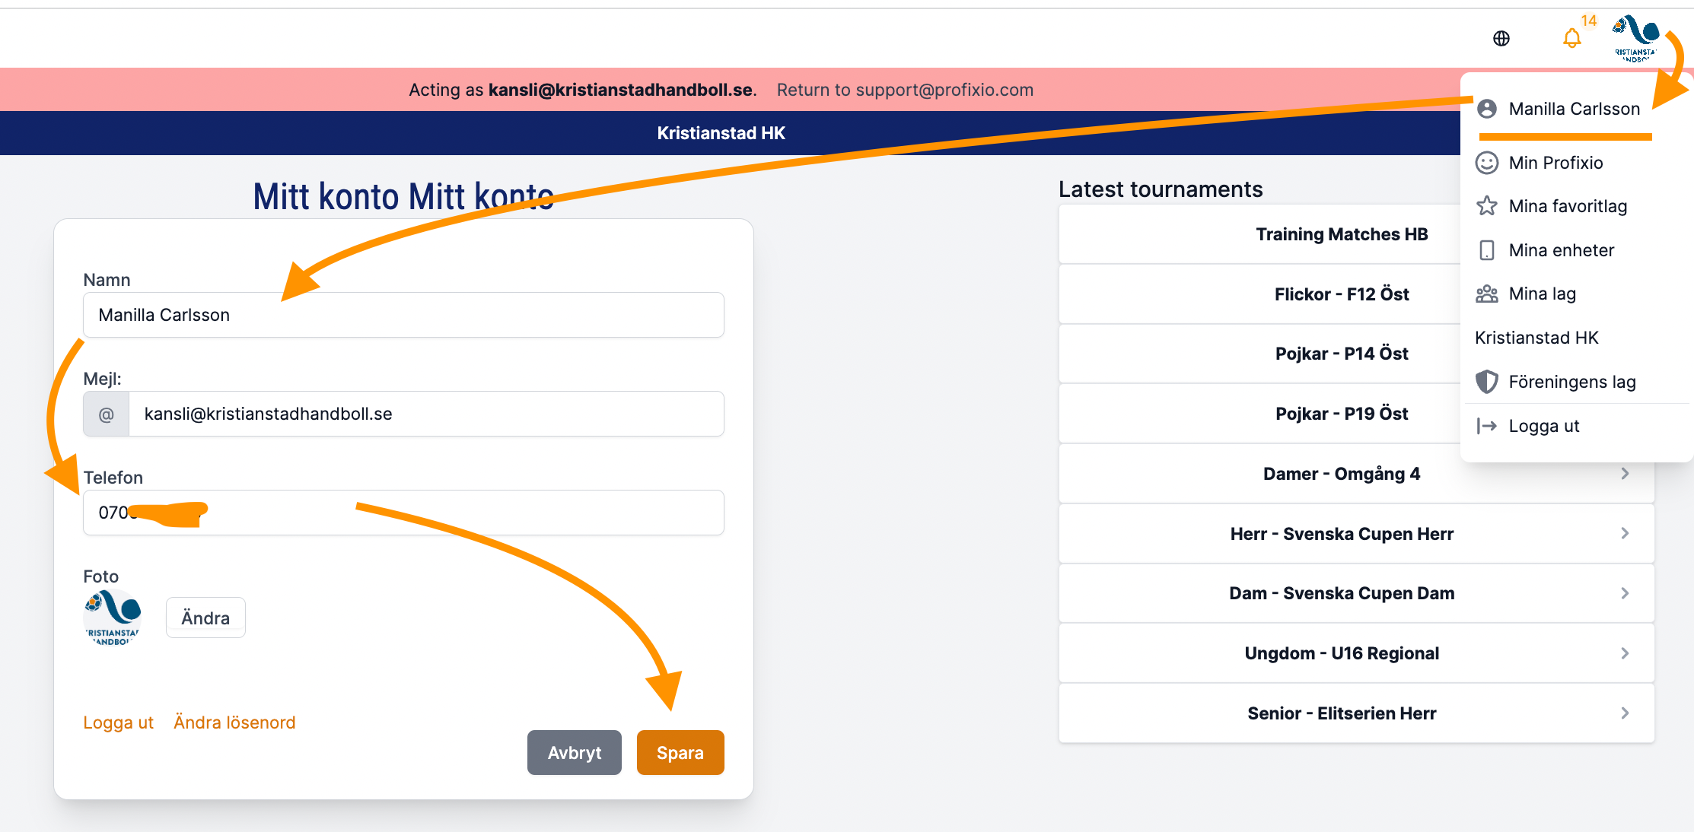
Information om Profixio: Uppdatera profil
Notes:
4

